Slide 1

GAN
진위를 가려내는 장치, 판별자
석민정

Slide 2
판별자(discriminator)
: 생성자에서 넘어온 이미지가 진짜인지(1) 가짜인지(0)를 판별해 주는 장치로서,
컨볼루션 신경망의 구조를 그대로 가져옴.
판별만 해줄 뿐, 학습을 진행해서는 X
가중치를 생성자에게 넘겨 주어 함 -> 가중치를 저장하는 학습 기능을 꺼야됨

Slide 3
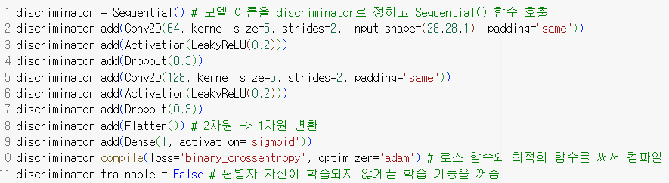
코드 리뷰
Notes:
# 노드 수 64개, 커널 크기 5-> 5*5커널 사용됨

Slide 4
스트라이드(stride)
: 필터를 적용하는 간격을 정함(커널 윈도를 몇 칸씩 이동할지)
값을 지정해주지 않은 경우에는 stride=1 -> 가로&세로 한 칸씩 움직임
값을 크게 지정했을 경우 출력 데이터의 크기가 커지는 패딩과 달리
스트라이드는 출력 데이터의 크기를 작아지게 함

Slide 5
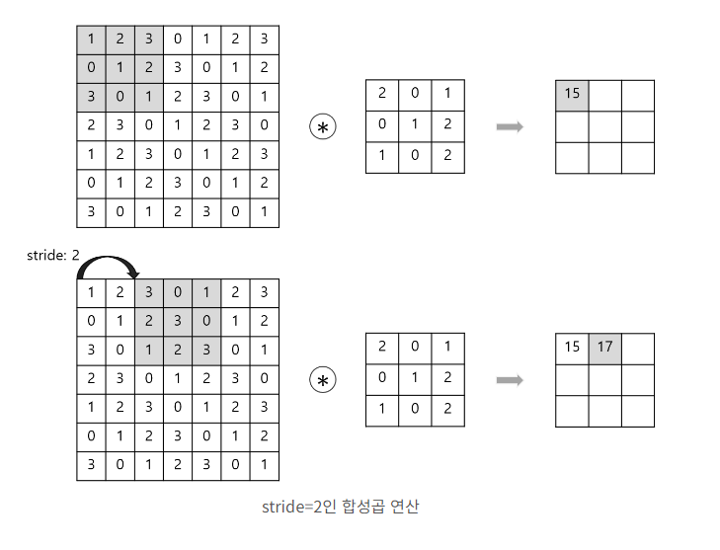
합
성
곱
연
산
과
정

Slide 6
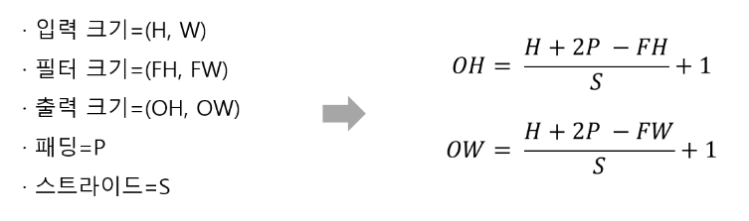

Slide 7
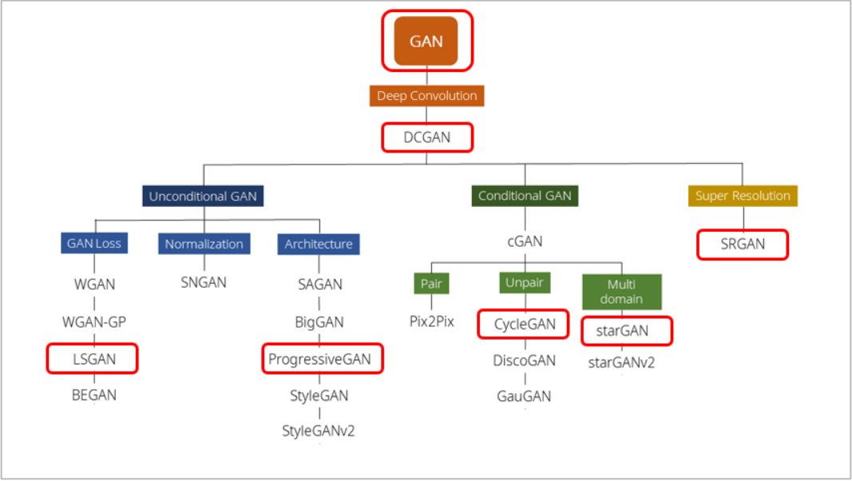
GAN의 다양한 변형 알고리즘

Slide 8
GAN의 다양한 변형 알고리즘
DCGAN(Deep Convolutional GAN)
: 생성자와 판별자에 CNN 적용, 조작된 가짜 이미지 생성
SRGAN(Super Resolution GAN)
: 저화질 이미지 -> 고화질 이미지로 변환
StackGAN
: 입력된 문장, 단어를 해석해서 이미지를 생성

Slide 9
GAN의 다양한 변형 알고리즘
3D-GAN
: 2D 이미지 -> 3D 이미지로 전환
CycleGAN
: 순환 일관성 손실 함수를 사용해서 이미지의 스타일을 다른 이미지로 변환
(ex. 밤->낮, 모네->피카소)
DiscoGAN
: 서로 다른 객체 그룹 사이의 특성을 파악하여 양자 사이의 관계를 파악
(ex. 가방 이미지 -> 유사한 느낌의 신발 이미지로 생성)

Slide 10
GAN의 다양한 변형 알고리즘
LSGAN (Least Square GAN)
: 기울기 소실 문제를 해결하기 위해서 기존 GAN에 적용된 sigmoid cross entropy loss의 수식 -> Least Square loss로 바꿈, 성능 향상
PGGAN (Progressive Growing GAN)
: 점진적 학습으로 고화질 이미지 생성-> 높은 안정성, 짧은 학습 시간
StarGAN
: 단일 생성자/판별자로 Domain Transfer가 가능하도록 만든 모델

Slide 11
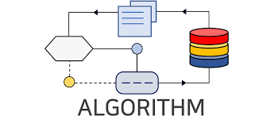
GAN의 다양한 변형 알고리즘 - 이외에도…
WGAN
ConGAN(Continuous GAN)
SncGAN

Slide 12
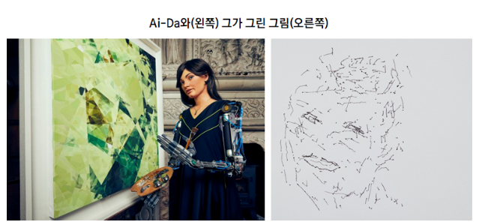
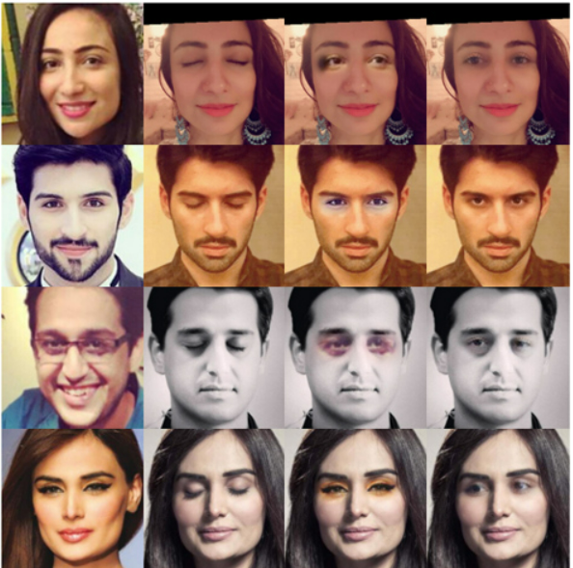
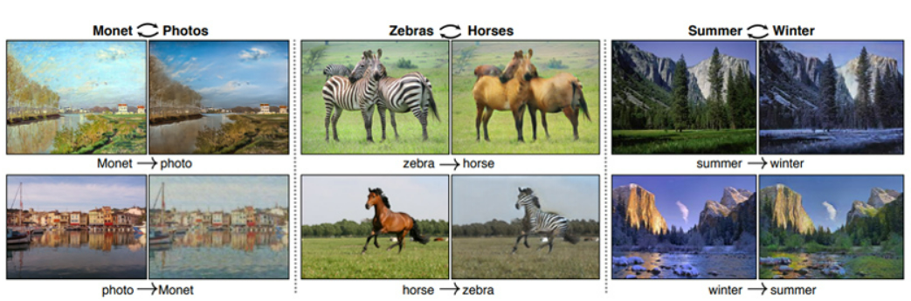
GAN 적용 사례 - 이미지 생성(합성), 변환, 복원

Slide 13


GAN 활용 분야 및 사례
음성 생성 및 변환
: 뉴럴 보코더 기술, VocGAN
의료 분야
: 종양 식별, 신약 개발

